Slide 1
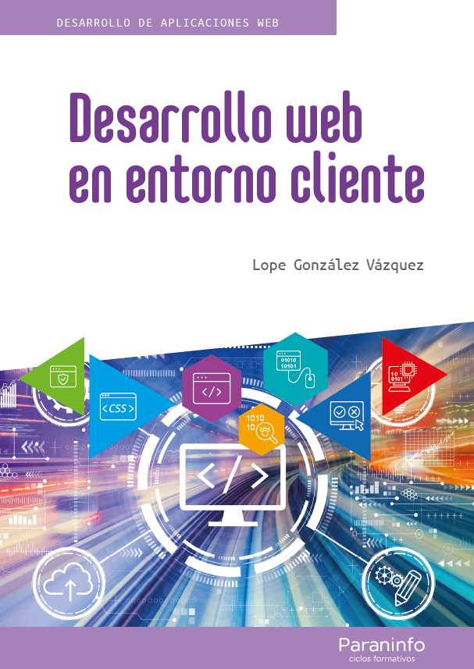
Unidad 4
Funciones

Slide 2
4. Funciones
CONTENIDOS
4.1. Ventajas
4.2. Anatomía de una función
4.3. Ámbito de variables y tipos de parámetros
4.4. Tipos de funciones
4.5. Recursividad
4.6. Más funcionalidad para las estructuras de datos

Slide 3
4. Funciones
4.1. Ventajas
Encapsulamiento.
Reutilización.
Ahorro en tiempo de desarrollo.
Mejora de la eficiencia.
Aumento de la legibilidad de los programas.
Reducción de los costes de mantenimiento.

Slide 4
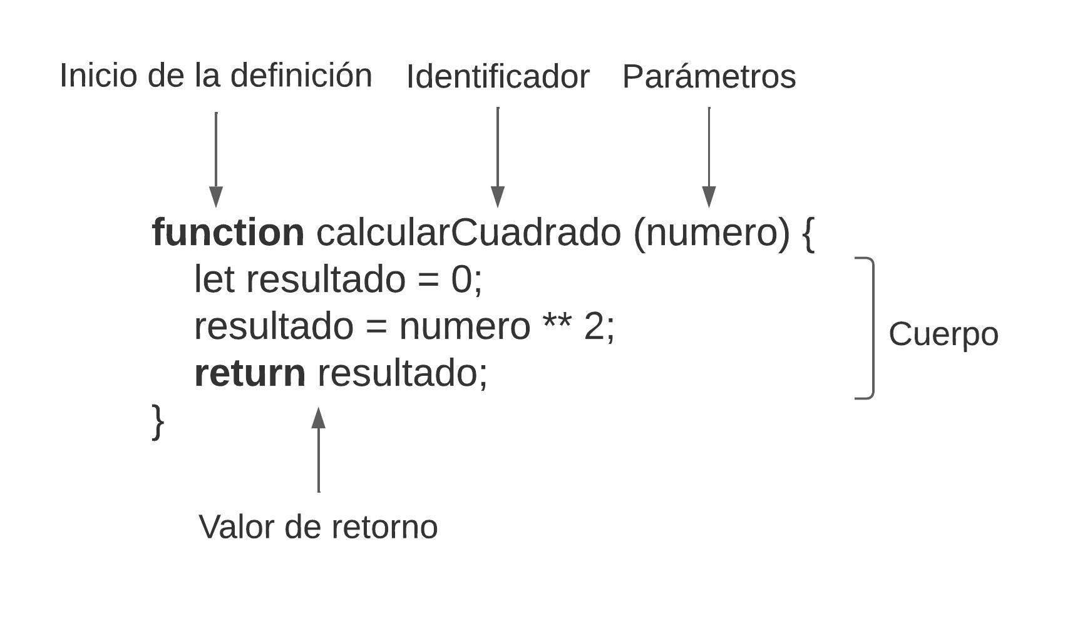
4. Funciones
4.2. Anatomía de una función
Figura 4.1. Elementos constitutivos de una función en notación declarativa.

Slide 5
4. Funciones
Inicio de la estructura: comienza con la palabra function.
Identificador: el nombre que asignamos a la función y a quien hacemos referencia para ejecutarla.
Parámetros: van entre paréntesis y representan los datos que le pasamos desde el exterior.
Cuerpo: el bloque de instrucciones que se ejecutan cuando es llamada.
Valor de retorno: valor opcional que la función devuelve al exterior al punto del programa desde el que se la invocó.

Slide 6
4. Funciones
4.3. Ámbito de variables y tipos de parámetros
Ámbito de variables: hace referencia a aquellas zonas del programa donde una variable es «visible» (accesible):
  Local: es accesible sólo desde el interior de la función.
  Global: es accesible desde cualquier parte del programa.

Slide 7
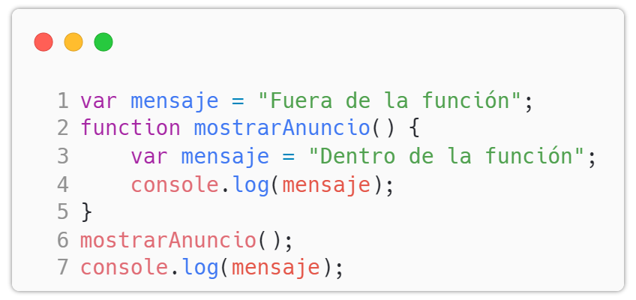
4. Funciones
La variable mensaje en realidad son dos variables distintas, una creada de forma global (línea 1) y otra de forma local (línea 3), por eso el último mensaje conserva su valor inicial.

Slide 8
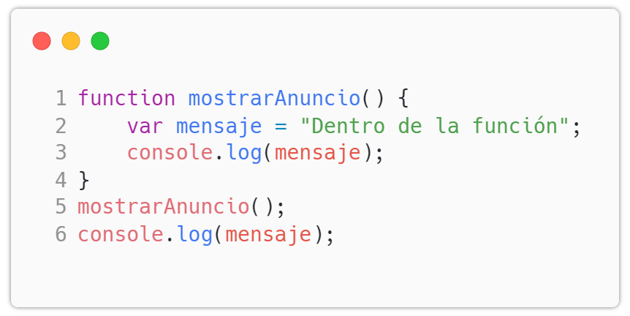
4. Funciones
Si eliminamos la primera declaración de la variable mensaje, obtendremos un error, puesto que estamos intentando acceder a una variable local desde un ámbito global.

Slide 9
4. Funciones
Tipos de parámetros: depende de si su modificación en el interior de la función afecta a su valor en el exterior.
  Por valor: no afecta a su valor en el exterior. Se crea una copia de la variable.
  Por referencia: afecta a su valor en el exterior. Ambas variables apuntan a la misma zona de memoria. Si modificamos una de ellas, ser verá afectada la otra.

Slide 10
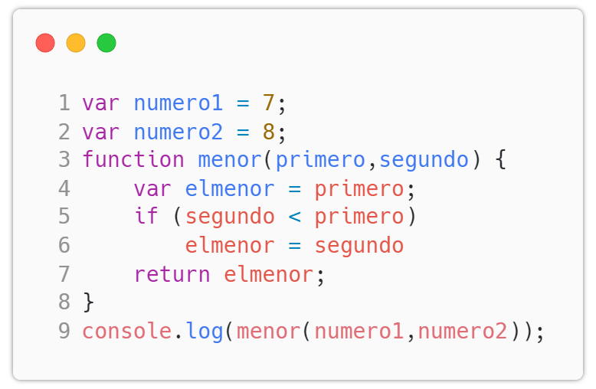
4. Funciones
En este ejemplo de función que devuelve el menor de dos números que recibe como parámetros: primero es una copia de numero1, y segundo una copia de numero2.
Los parámetros se han pasado por valor

Slide 11
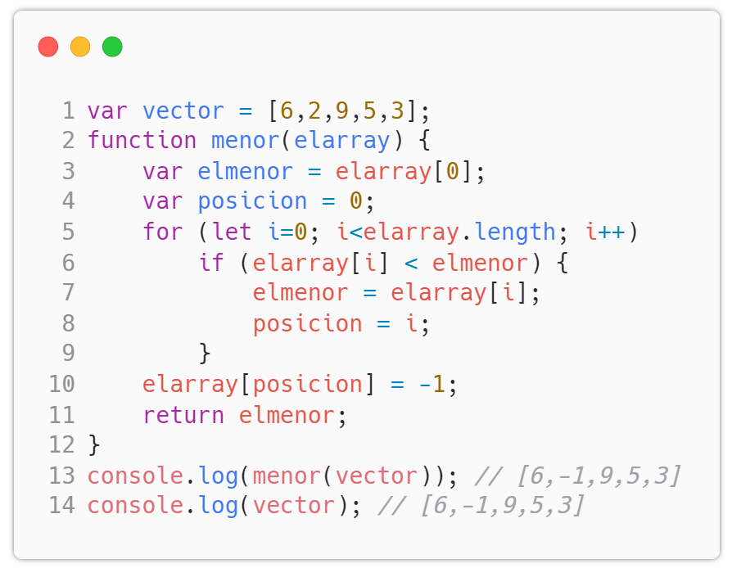
4. Funciones
En este ejemplo la función recibe un array de enteros y donde encuentra el menor coloca un -1. Tanto vector como elarray apuntan a la misma posición de memoria, por lo que la modificación que hace elarray afecta a vector.
Los parámetros se han pasado por referencia

Slide 12
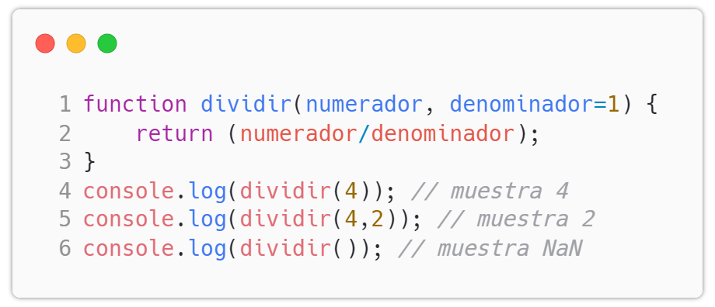
4. Funciones
Parámetros por defecto
En la definición de la función establecemos un valor inicial para un parámetro, de manera que, si en la llamada no lo indicamos, tomará ese valor; pero si lo indicamos el valor por defecto será sustituido por el nuevo valor.

Slide 13
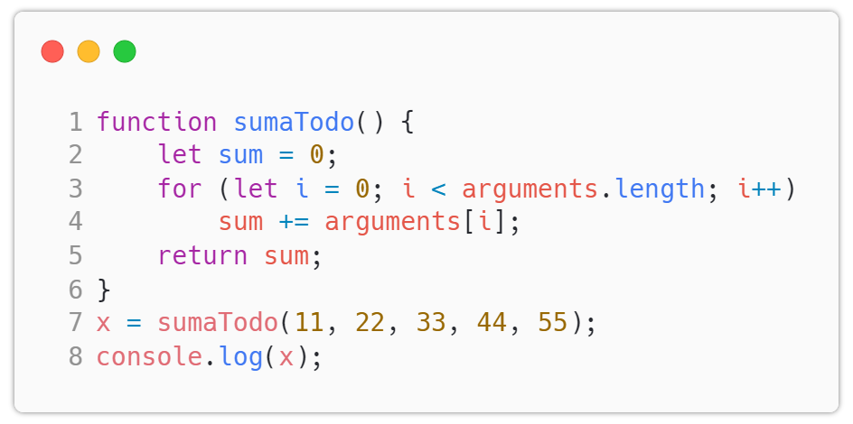
4. Funciones
Parámetros variables
En la definición de la función no es necesario especificar cuántos parámetros tiene ni como se llaman. En lugar de ello, se utiliza un objeto llamado arguments, que contiene un array con todos los argumentos usados en la llamada a la función.

Slide 14
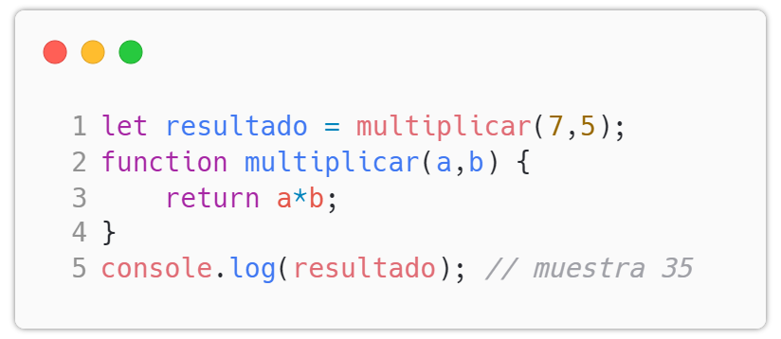
4. Funciones
4.4. Tipos de funciones
Funciones por declaración
Es la forma más común, la más sencilla de entender y la que más se parece a la forma de definir funciones en todos los lenguajes de programación.

Slide 15
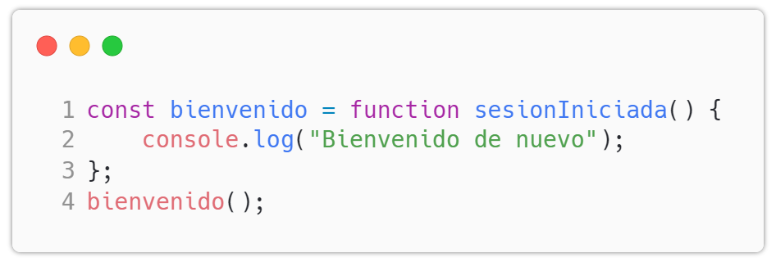
4. Funciones
Funciones por expresión
Relaciona la definición de una función con el identificador de una variable (como si almacenáramos una función en una variable), de manera que al usar esa variable estamos invocando a la función.

Slide 16
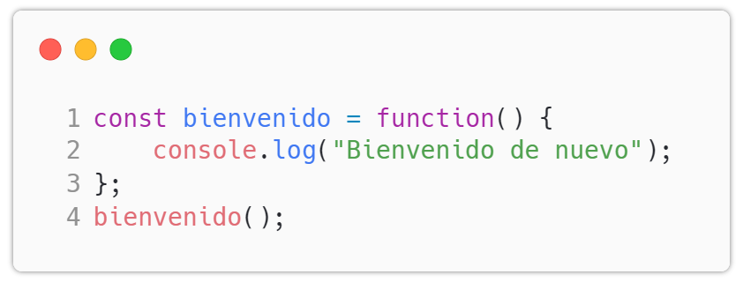
4. Funciones
Funciones anónimas o lambda
No tienen un identificador de función asociado y funcionan igual que las funciones por expresión.

Slide 17
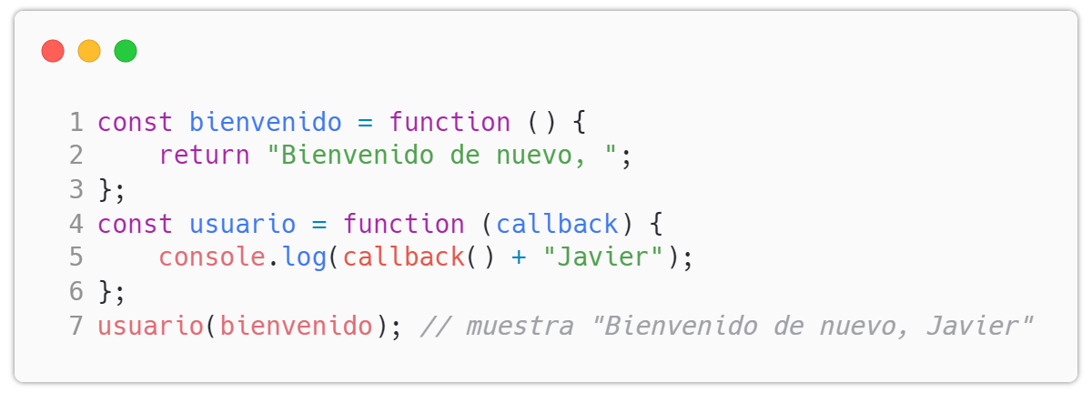
4. Funciones
Callbacks
Una función anónima que puede pasarse como parámetro a otra función.

Slide 18
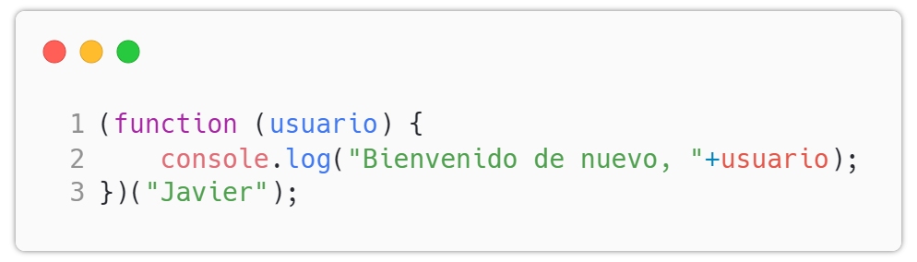
4. Funciones
Funciones autoejecutables
Una función que se ejecuta tan pronto como el intérprete pase por su definición.

Slide 19
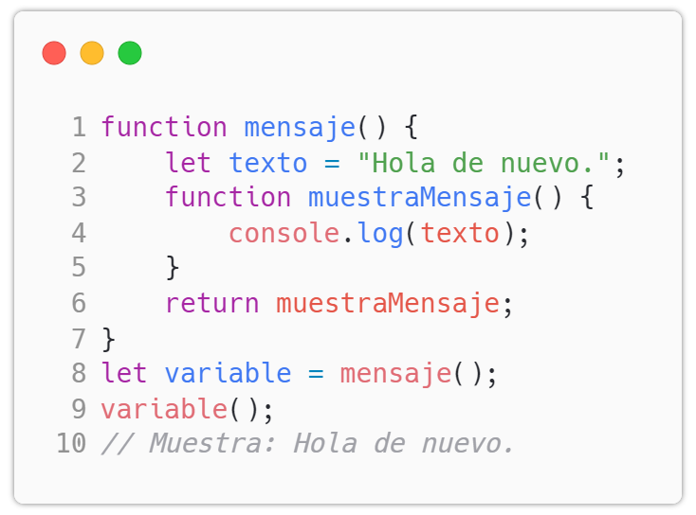
4. Funciones
Clausura
Cuando las funciones dejan de ejecutarse, ya no tenemos acceso a las variables creadas en su interior. Sin embargo, en este tipo de funciones esto no es así, tenemos acceso tanto la función de su interior como su contexto. El contexto está formado por las variables locales que estaban en el ámbito de la función cuando se creó la clausura.

Slide 20
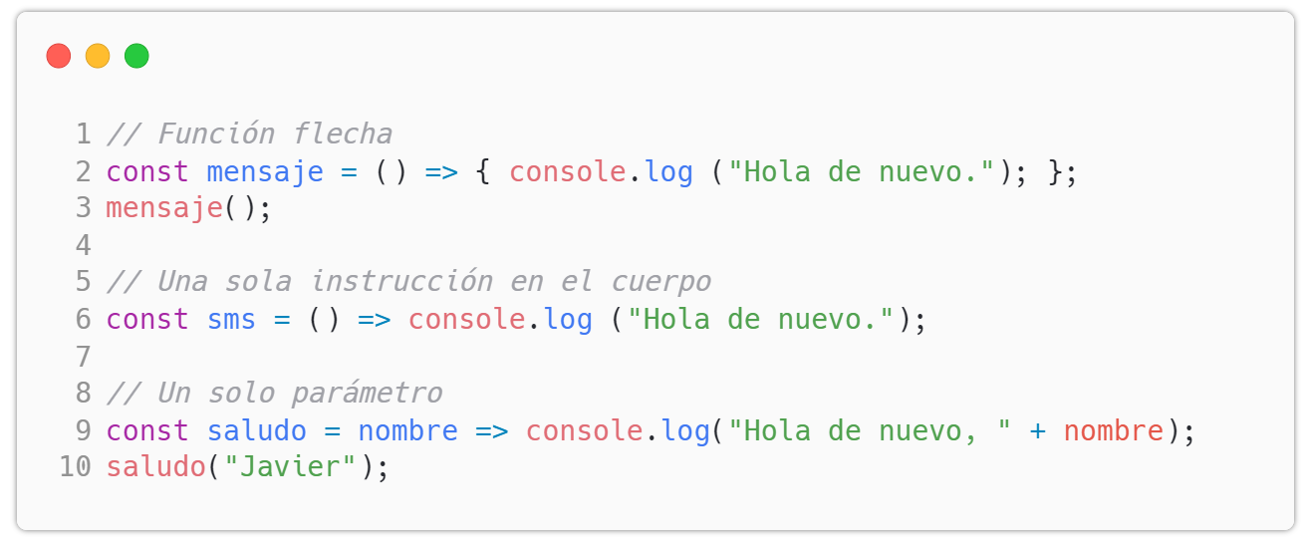
4. Funciones
Funciones flecha
Son una forma simplificada de definir funciones, de manera que podemos sustituir la palabra function por =>.
Las llaves pueden omitirse si el cuerpo de la función tiene una sola línea.
Si la función tuviera un solo parámetro, también se podrían omitir los paréntesis iniciales.
Aumentan la legibilidad del código.
Mejora la productividad de los programadores.

Slide 21
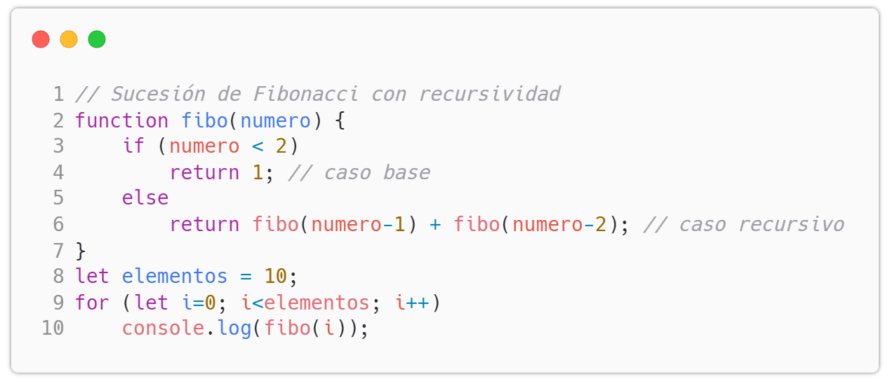
4. Funciones
4.5. Recursividad
Es la capacidad que tienen las funciones de llamarse a sí mismas.
Es una técnica muy elegante pero peligrosa (puede generar llamadas infinitas).
La estrategia común siempre es: caso base + caso recursivo.

Slide 22
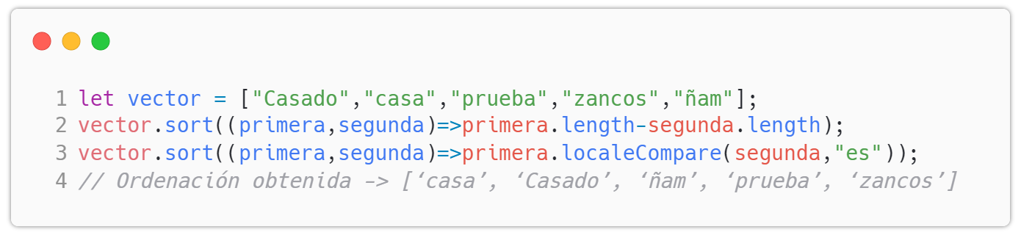
4. Funciones
4.6. Más funcionalidad para las estructuras de datos
Ordenación avanzada de arrays
Podemos combinar el concepto de las funciones callback y la notación fecha para realizar ordenaciones completamente personalizadas en arrays.

Slide 23
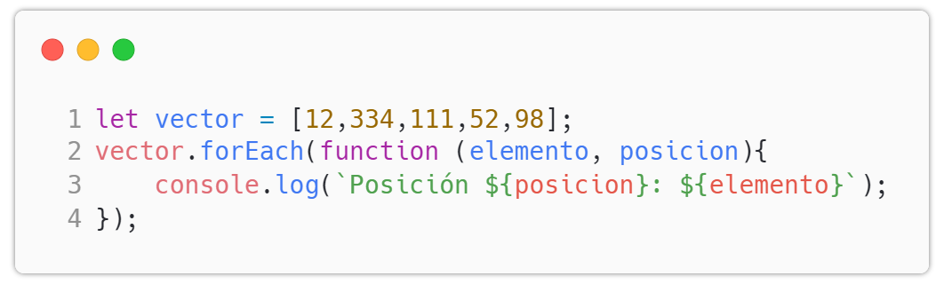
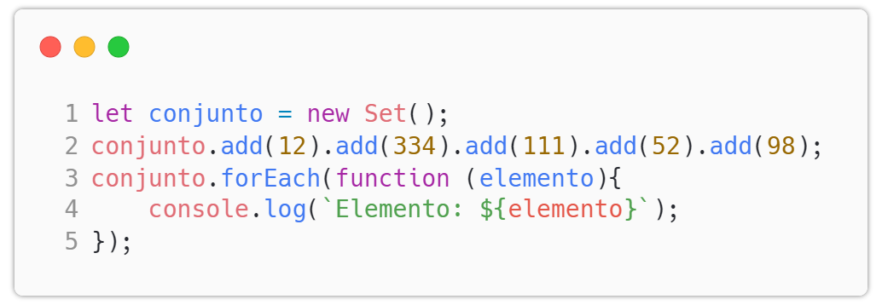
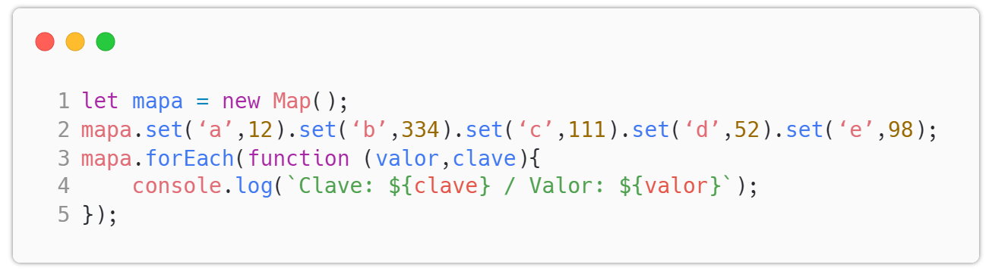
4. Funciones
Recorridos elegantes con forEach
forEach permite configurar un recorrido usando una función que recibe dos parámetros: el primero almacenará automáticamente cada elemento y el segundo (opcional) su índice.
arrays
conjuntos
mapas

Slide 24
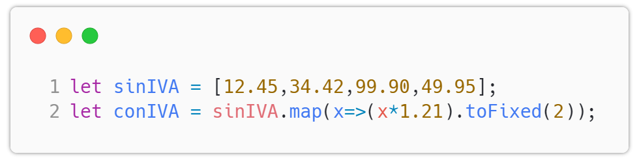
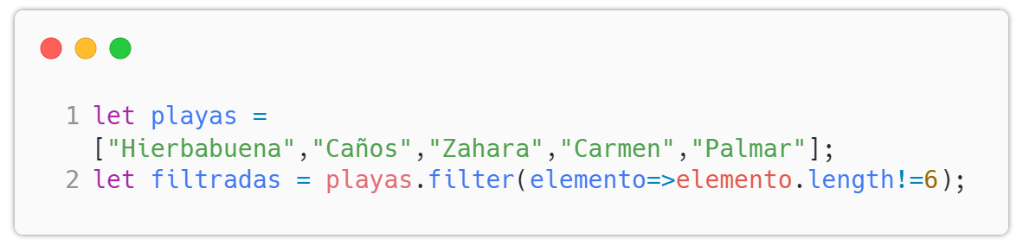
4. Funciones
Recorridos avanzados de arrays
Map
Es una función, establecida mediante una callback con un parámetro, que no modifica el contenido del array y que devuelve una copia de los cambios aplicados por la función.
Filter
Recibe una callback con un parámetro que va recogiendo el valor de cada elemento del array. En cada iteración comprueba si el elemento cumple una condición específica. Devuelve un array con aquellos elementos que han cumplido la condición.

